Slide 1
শুভেচ্ছা
তোমাদের

Slide 2
উপস্থাপনায়:
পাঠ পরিচিতিঃ
মোহাম্মদ জালাল উদ্দিন
প্রধান শিক্ষক
কাচুয়া সরকারি প্রাথমিক বিদ্যালয়।
চুনারুঘাট, হবিগঞ্জ।
শ্রেণিঃ তৃতীয়
বিষয়ঃ প্রাথমিক বিজ্ঞান
পাঠঃ ‘বায়ু’
বিশেষ পাঠ: ‘আমাদের চারপাশের বায়ু’
সময়ঃ ৩৫ মিনিট

Slide 3
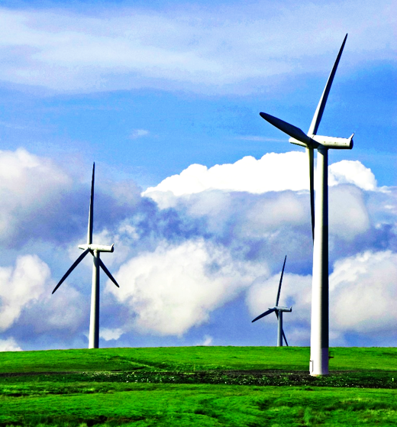
এসো একটি ভিডিও দেখি
ভিডিও’র ঘটনাগুলো কীসের সাহায্যে ঘটছে?
বায়ু কোথায় রয়েছে?
আমাদের চারপাশে।
বায়ুর সাহায্যে।

Slide 4
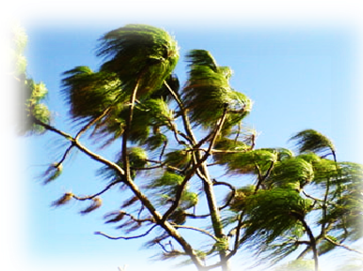
আজকের পাঠ:
‘আমাদের চারপাশের বায়ু’

Slide 5
আচরণিক উদ্দেশ্যঃ
এই পাঠশেষে শিক্ষার্থীরা------
১. বায়ু কী তা বলতে পারবে।
2. বায়ুর গুরুত্ব বলতে পারবে।
3.বায়ুর ব্যবহার বর্ণনা করতে পারবে।

Slide 6
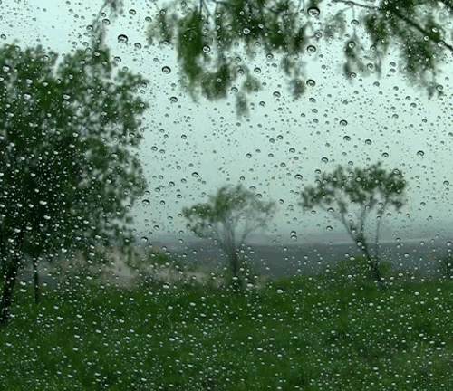
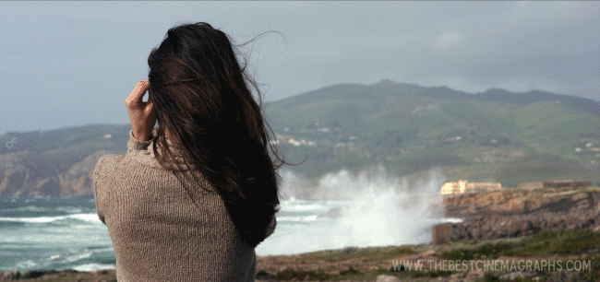
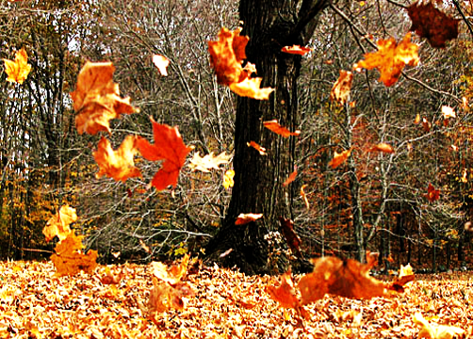
বাতাসে গাছের পাতা নড়ে
বাতাসে চুল ওড়ে
গাছের পাতা ঝরে পড়ে

Slide 7
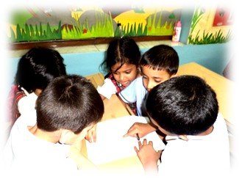
বায়ুর উপস্থিতি অনুভব করা
কাজ: পৃষ্ঠা নং- ৩৬
দলগত অনুশীলন:
সময়-৫ মিনিট
কী করতে হবে:
১.একটা পলিথিন ব্যাগে বায়ু ভর্তি করে মুখ সুতা দিয়ে বাঁধ।
২. বায়ু ভর্তি ব্যাগটি ছুঁড়ে দাও, চাপ দাও, আঘাত কর এবং নড়াচড়া কর।
৩. এভাবে তোমরা তোমাদের হাত অথবা শরীরে কী অনুভব কর তা বর্ণনা কর।

Slide 8
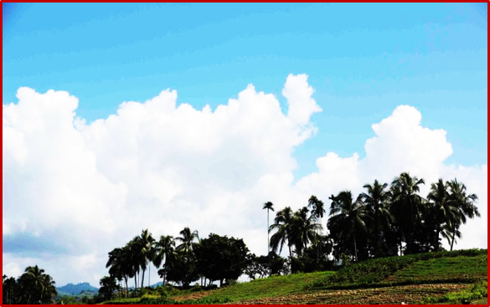
তুমি বায়ুর উপস্থিতি অনুভব কর এ রকম পাঁচটি অবস্থার একটি তালিকা তোমার বন্ধুর সাথে আলোচনা করে তৈরি কর।
অবস্থার সংখ্যা | অবস্থার নাম
১.
২.
৩.
৪.
৫.

Slide 9
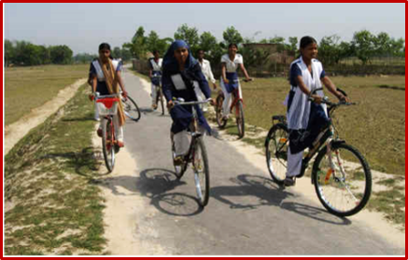
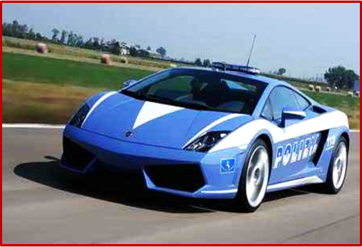
বায়ুর ব্যবহার:
বায়ুর ব্যবহার
সাইকেল ও গাড়ির চাকায় বায়ু ব্যবহার করা হয়।

Slide 10
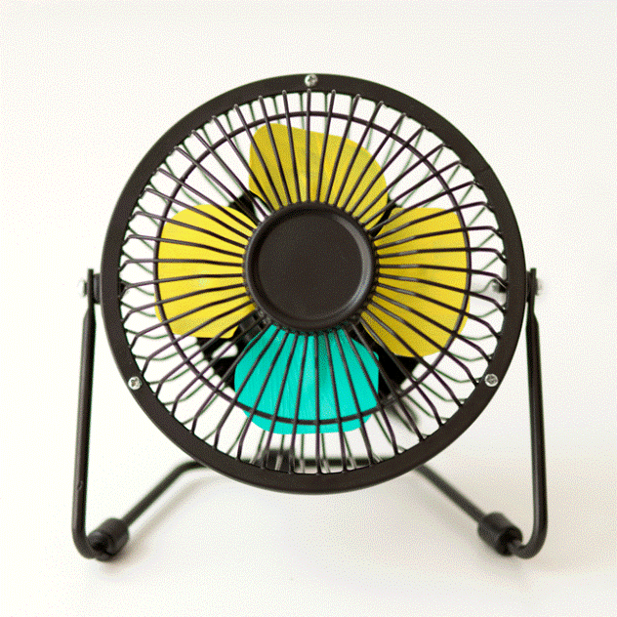
বায়ুর ব্যবহার:
বায়ুর ব্যবহার
বায়ুতে বিদ্যমান অক্সিজেন আগুন জ্বলতে সাহায্য করে।
গরম লাগলে বায়ুর সাহায্যে ফ্যান ব্যবহার করে আমরা শরীর ঠাণ্ডা করি।

Slide 11
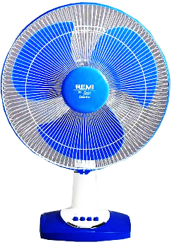
‘বিষয়বস্তু ও পাঠসংক্ষেপ’

Slide 12
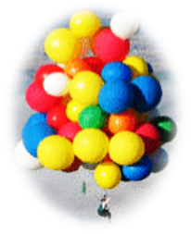
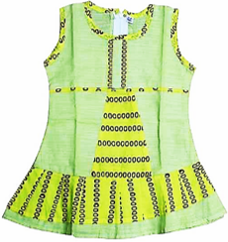
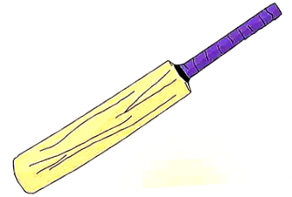
মূল্যায়ন:
ছবি দেখে উত্তর দাও:
কোনটিতে বায়ু আছে?
উঃ বেলুন।
াপশন

Slide 13
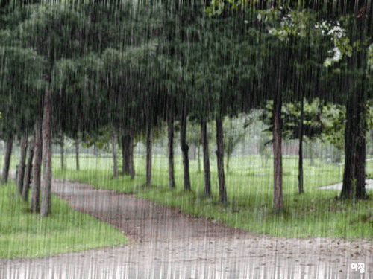
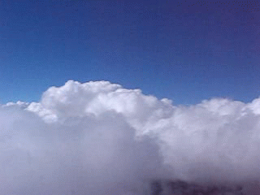
মূল্যায়ন:
মেঘ ওড়ে
সঠিক উত্তরটি বোর্ডে এসে লেখঃ
বায়ু প্রবাহিত আকাশে-----------
✓
তারা ফোটে
বৃষ্টি হয়
মেঘ ওড়ে
পাখি ওড়ে
১. বায়ু কী?
২. প্রাণী শ্বাস নেয় কীসের সাহায্যে?
৩. বায়ুর দুইটি প্রয়োজনীয়তা বল।
সঠিক উত্তরটি বল:

Slide 14
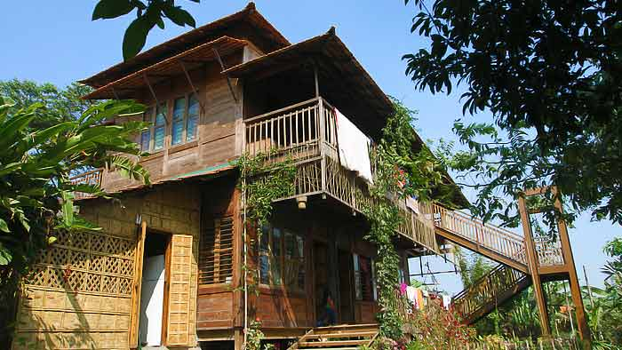
বাড়ির কাজ:
তোমাদের বাড়িতে যে যে কাজে বায়ু ব্যবহার হয় তার একটি তালিকা তৈরি করে আনবে।
,

Slide 15
‘সবাই ভালো থেকো’
ধন্যবাদ

